Slide 1


Slide 2
انواع آسیب های جسم تیز برنده در پزشکی قانونی
بریدگی سطحی
بریدگی نافذ
گازگرفتگی ها ( غیر از انسان )
رگ گیری با اهداف پزشکی یا غیر پزشکی

Slide 3
روش تشخیص بریدگی سطحی ازبریدگی نافذ:
عمق زخم نسبت بـه طـول زخم پوستی ، یک بریدگی سطحی را از بریدگی نافذ متمایز می سازد .
عمق یک بریدگی سطحی مشخصاً کمتـر از طـول جراحت پوستی آن می باشد .

Slide 4
شکافتن
یک بریدگی ایجاد می نماید .
وسیله ای مثل چاقو یا کارد که دارای لبه و نوک می باشـد هـم می تواند ببرد و هم سوراخ کند .
یک جسم نوک دار که فاقد لبه است ( مثل سنجاق ) میتواند سوراخ کند ، اما به راحتی بریدگی ایجاد نمیکند .

Slide 5
چهار میل شدن
شکل دیگری از آسیب هـایی است که با ثابت شدن ابزاری تیـز یا باریک بـه صـورت سفت و محکم در درون بدن ایجاد می گردد.
مشـابه حالتی که شخص از ارتفـاع سقوط می کند و روی نرده های دیوار به سیخ کشیده می شود.

Slide 6
تشخیص کردن موارد آسیب به خود با:
بررسی لباس ها پس از مرگ
مستندسازی محل های زخم از جمله گروه بندی و نحوه ی قرار گیری آنها نسبت به نقاط آناتومیک بدن
مستندسازی سایر آسیب ها ( زخم های « تردیدی » در مقابل « دفاعی » )

Slide 7
اغلب مرگ های ناشی از بریدگی های سطحی و نافذ ، قتل می باشند ؛ اما سایر روش های وقوع مرگ نیز امکان پذیر است .

Slide 8
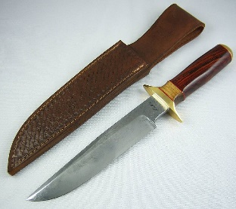
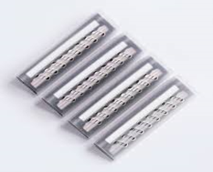
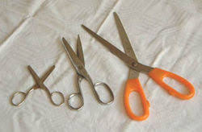
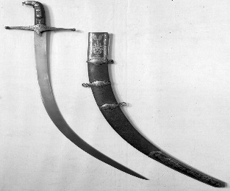
وسایل شایع درخودکشی
چاقوهای آشپزخانه
وسایل غیرشایع درخودکشی
تیغ اصلاح
قیچی
شمشیر

Slide 9
گرچه با یک و یا چند آسیب جسم تیز برنده،تمامی نحـوه هـای وقـوع مـرگ ( خودکشی ، دیگرکشی،اتفاقی) امکان پذیر می باشد
ولی با توجه به فراوانی دیگرکشی ، همه ی موارد قتل محسوب می گردد ، مگر این که خلاف آن ثابت شود.

Slide 10
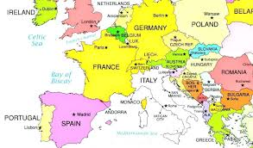
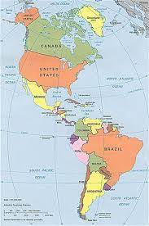
در اروپا
بر خلاف آمریکا،
قتل
با بریدگی نافذ
شایع تراز
قتل
بااسلحه‌ی گرم است.

Slide 11
قربانیان خودکشی در مقایسه با قتـل ، بـه طـور متوسط ۱۵ سال بزرگ تر ( متوسط سنی ۵۰ سال )میباشند.
قسمت عمده ی خودکشی ها در منزل قربانی رخ میدهد که عمدتاً در حمام و اتاق خواب است.
سایر مکان ها شامل : بیمارستان ها ، اتاق های هتل ، بازداشتگاه ها و محل کار میباشند
در قربانیان خودکشی زندانی ، شرح حالی از اقدام به خودکشی قبلی نادر است و معمولاً خودکشی در ۲۴ ساعت اول حبس اتفاق می افتد .
از سلاح های دم دستی ( مشابه یک تکه شیشه شکسته ) استفاده می شود

Slide 12
در قتل ها و خودکشی ها بریدگی نافـذ مـنفـرد کشنده ، بیشتر قفسه ی سینه را درگیر می کند
آسیب های متعـدد منجر به قطـع عضـو،مطرح کننده ی قتل هستند .
در تعداد قابل ملاحظه ای از موارد خودکشی بیش از یک آسیب وجود دارد ، اما وجود آسيب منفرد خودکشی را رد نمی کند.
آسیب های خودزنی بیشتر در یک ناحیه از بدن به صورت مجتمع و گروهی دیده میشوند.

Slide 13
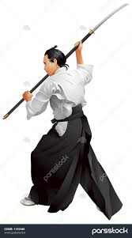

خودکشی ژاپنی یا هارا گیری
Hara به معنی شکم،Kiriبه معنی بریدن
یک گونه خودکشی سنتی در ژاپن است که نوعی خودزنی غیر معمـول بـا آسیب شکمی می باشد .
به صورت کلاسیک،قربانی تیغه ی شمشیر را به درون ربع تحتانی چپ شکم فرو می کند سپس به صورت افقی به طرف سمت راست می برد و با یک برش به بالا امتداد می دهد ، در نتیجه یک زخـم L شکل دردناک در دیواره ی شکم ایجاد میشود،اما احشاء زیر دیواره ی شکم آسیب نمی بیند.

Slide 14
در هارا گیری ، مرگ به صورت تأخیری بوده وبریدگی های بعدی گردن ، قفسه ی سینه و اندام فوقانی توسط خود فرد ایجاد میشود که مرگ قربانی را سرعت میدهند .
در هارا گیـری بـه صـورت سنتی ، دستیارانی حاضر بودند که پس از بریده شدن شکم ، سر قربانی را می بریدند . اشخاصی که این روش آیینی را انجام می دادند احتمالاً مشکل روانی داشته و یا مسموم شده بودند.

Slide 15
آسیب های « تردیدی » یا آزمایشـی
جـزء آسیب های جسم تیز برنده هستند که فرد بـه خـود وارد می کند .
این آسیب ها معمولاً ، با بریدگی های سطحی یا نافذ در نزدیکی جراحـات عمـيـق تـر کـشـنده مشخص می شوند.
بریدگی های سطحی با هم موازی هستند و تا زیر جلد امتداد می یابند .

Slide 16
جراحات دفاعی
آسیب های جسـم تیـز برنده میباشند
به طور تیپیک در اندام ها دیده می شوند و معمولاً دست ها و بازوها را درگیر می کنند
با حرکت قسمتی از بدن قربانی بین یک شی تیز و ناحیه ای که به طور بالقوه هدف کشنده ای میباشد ( مثـل تـنـه ) ایجـاد می گردند.

Slide 17
آسیب های دفاعی در زنان با شیوع بیشتری دیده میشود، چون آنها با احتمال بیشتری در نزاع های طولانی خانوادگی درگیر بوده و آماده دفاع از خودشان هستند.

Slide 18
وجـودآسیب های دفاعی
وجود آسیب های ناشی از انواع دیگرخشونت
آسیب بـه لبـاس
سطح خونی الكـل
بریدگی های نافـذ عـمـودی در قفسه سینه
آسیب های جسم تیز برنده در سر و پشت تنه
آسیب های ناشی از اشیاء تیز برنده در اندام های فوقانی(به جز مچ دست و حفره ی آنتی کوبیتال )
کارلسون با استفاده از مدلی مبنی بر آنالیزهای چند متغیری ، فاکتورهای مثبت پیش بینی کننده ی قتل با سلاح برنده نافذ را نشان داد که به ترتیب نزولی عبارت بودند از:

Slide 19
وجود بریدگی های بهبود یافته روی مچ دست نشان دهنده ی تلاش قبلی فرد برای خودکشی است و به بازرس گوش زد می کند که یک مرگ می تواند خودکشی باشد .
در آسیب های متعدد سایر احشاء ماننـد کـبـد،کلیه و
ریه ها،در صورتی که قلب و عروق بـزرگ سالم باشند فرد برای چندین ساعت می تواند زنده بماند .

Slide 20
موارد قابل توجه ونیازمندیادداشت درآسیب های جسم تیز برنده
طول،عرض و عمق زخم
جهت قرارگیری زخم(افقی،عمودی،مایل) نسبت به قربانی
انتهاهای زخم،تیز میباشدیاکنـد؟آیا آسیب هایی مربوط به ترومای شارپ یا بلانت وجود دارد یا خیر؟
فاصـله ی زخم از فرق سر،خط وسط و از یک لندمارک آناتومیک اندازه گیری شود.

Slide 21
معتادان تزریقی
یک یا چند وريد آسیب دیده در اثر رگ گیری خـودفـرد،مشاهده شود .
این گونه صدمات در مکان های شایع،مانند حفره ی آنتی کوبیتال یا محل هایی که کمتر در معرض دید هستند،مشاهده میشود.
ممکن است« علائم ردپایی » که نشانگر تشکیل اسکار به دنبال تزریقات قبلی می باشد،دیده شود.

Slide 22
خودکشی با سلاح گرم
یافته های زیر در مرگ ناشی از گلوله خوردگی،به شدت به نفع خودکشی است:
وجود آثار خون روی دست خود فرد:آثار تیراندازی مانند دوده دلیل قطعی خودکشی نیست و ممکن است جهت دفاع از خود شلیک کرده باشد.آثار خون قربانی روی دست با ارزش ترین یافته به نفع خودکشی است .
اغلب فاصله شلیک از نوع تماسی است و در نهایت فاصله شلیک در محدوده طول بازو است.

Slide 23
خودکشی با سلاح گرم
وجود نامه مبنی بر اعلام خودکشی،بسیار کمک کننده است.
تقریباً همیشه اسلحه در محل یافت می شود.
آثار انگشتان قربانی بر روی اسلحه.
معمولاً با دست غالب،شلیک صورت می گیرد.
گیجگاه،دهان،زیرچانه و ناحیه قلب مناطق معمول شلیک به قصد خودکشی هستند.

Slide 24
خودکشی با سلاح گرم
معمولاً شلیک از پشت صورت می گیرد.
معمولا فاصله تیراندازی بیشتر از یک متر است.
سوراخ ورودی در پشت سر،چشم و شکم به نفع قتل است.
وجود تعداد زیادی سوراخ ورودی به خصوص در مناطق مختلف بدن
معمولاً اسلحه در صحنه جنایت وجود ندارد،ولی احتمالاً در نزدیکی محل یافت می شود.

Slide 25
خودکشی با تفنگ در خانم ها نادر است و یک زن تیر خورده مقتول است تا خلافش ثابت شود.

